Slide 1
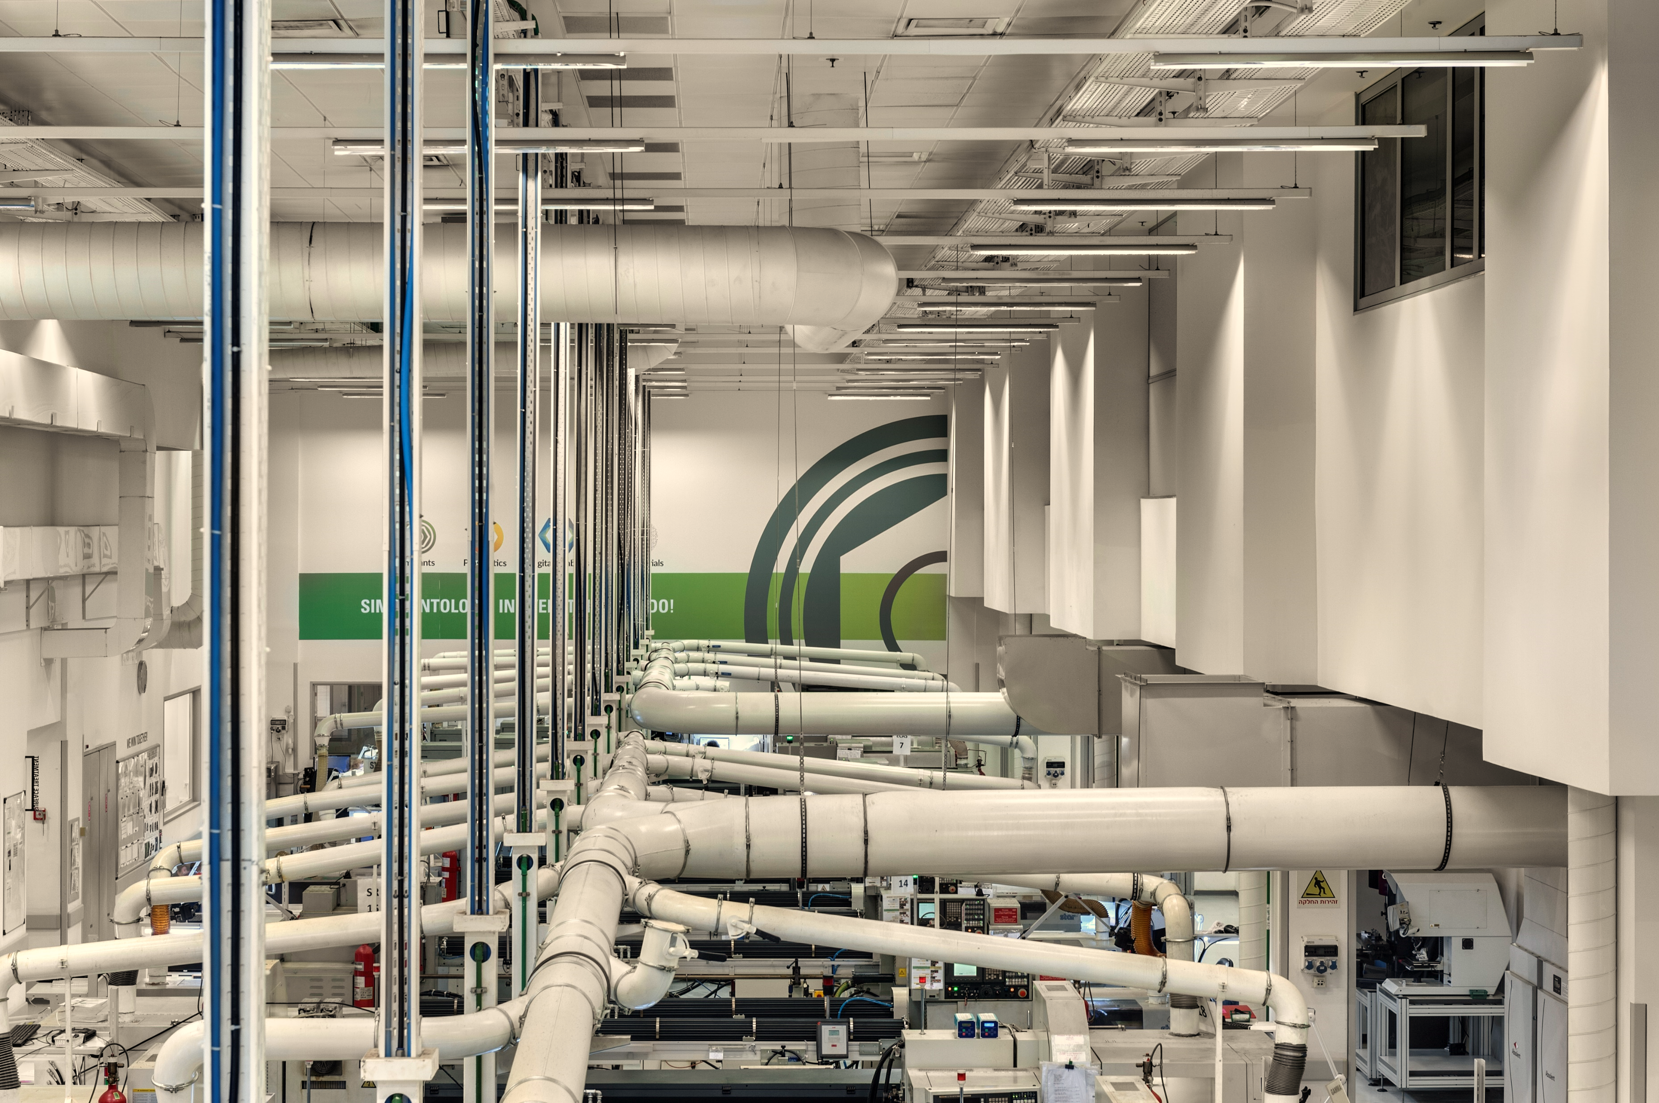
סיור במפעל
אלפא ביו טכ.

Slide 2
נוהל עבודה – סיור במפעל
כאשר עולה הצורך לקיים סיור פועלים לפי השלבים הבאים:
שליחת מייל לכל המפעל לכל לפחות 3 ימים לפני המועד - ליידע על שעה ותאריך הסיור וכמות האנשים.
שעות קיום סיור – בשל הפסקות הצהריים של עובדי המפעל לא רצוי לקיים את הסיור בין השעות 12-14.
מספר משתתפים בסיור – 15-20 איש (רצוי כמה שפחות, אזורי המעבר צרים מאוד)
רצוי לשריין מראש עם מחלקת הנדסת איכות מדריך פנימי מהמחלקה (דרך לוי שטיינברג/יובל ביטי).
לפני תחילת הסיור רצוי לבדוק איזה מהמכונות פעילה על מנת להגיע אליה ישירות עם הלקוחות לצורך הדגמה חיה.
חל איסור לצלם באזור רצפת הייצור.

Slide 3
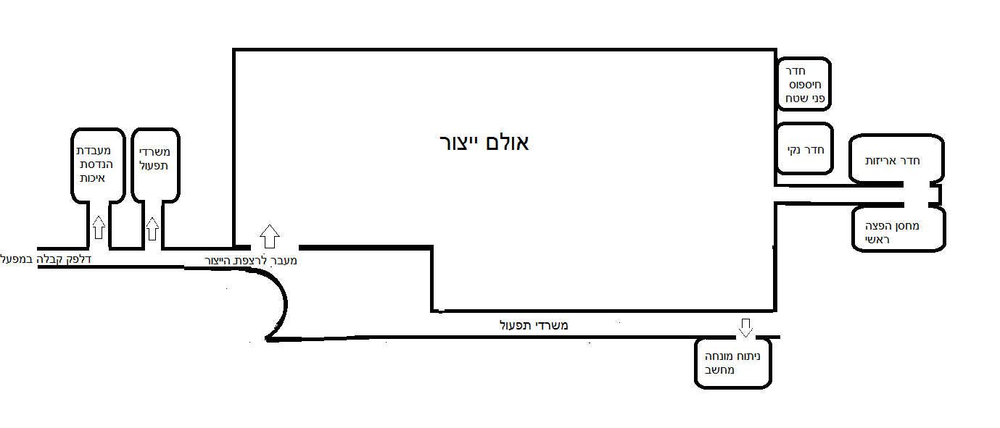
עקוב אחר תרשים המפעל לעקוב אחר מיקומך
נוהל עבודה – סיור במפעל
פיתוח
ארון משקפי בטיחות
וכיסויי נעליים נגד החלקה

Slide 4
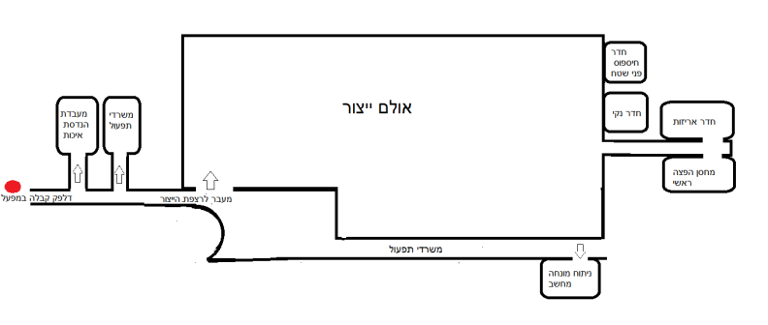
כניסה ועמדת בטיחות
שלום רב,
שמי _____________ ותיאור תפקיד
רגע לפני שאנחנו נכנסים בפתחו של מפעל, חשוב לנו לספר לכם על "בית קודאק". בניין זה הנו אחד מבנייני הייצור והמטה הירוקים והחדשניים בישראל ובעולם . הוא עומד בתקן האמריקאי של מבנים ידידותיים לסביבה.
למה ירוק? כי כל מערכות הבניין; אויר, חשמל מים הנן חסכוניות, מנוטרות ועושות שימוש יעיל ומחושב באנרגיה ומשאבים.
בנוסף לכך אלפא ביו טכ מעמידה את נושא הבטיחות ואיכות הסביבה כערך עליון וכחלק בלתי נפרד מכל פעילות החברה, אנו מחויבים לשמירה על בטיחות עובדינו ואורחינו ועל כן משקיעים בכך משאבים רבים.

Slide 5
נהלי בטיחות:
מול הכניסה למטבחון של המפעל ממוקם ארון עם אביזרי בטיחות לאורחים:
גלוית בטיחות ממותגת בשפות עברית ואנגלית עם תמצית נהלי הבטיחות במפעל, שניתן לחלק לאורחים לפני הכניסה למפעל.
משקפי מגן - כל זמן השהות בתוך אולם הייצור יש להרכיב משקפי מגן - באולם הייצור מתבצע שימוש באקדחי אויר, הרכבת משקפי בטיחות תגן עליכם מפני חדירת חלקיקים לעיניים.
כיסויי נעליים נגד החלקה – רצפת אולם הייצור מחליקה עקב השימוש בשמן לצרכי הייצור – כל האורחים כולל המלווים נדרשים ללבוש כיסויי מגן (הכיסויים מסודרים לפי מידות בארון, במידות 34-46, קיימים כיסויי גם למי שנועל נעלי עקב).
במקרה חירום – תופעל מערכת הקריזה, יש לצאת מיציאת החירום הקרובה ביותר, יציאות החירום פזורות ברחבי המפעל, ניתן לזהות אותן ע"י שילוט ירוק עם כיתוב "יציאה".
אין לגעת בשום ציוד או להכניס ידיים לתוך המכונות, אין להכניס אוכל או שתיה.
הערה: על המדריך לדאוג כי לאחר שכולם קיבלו את הציוד העמדה נשארת מסודרת וכן בסיום הסיור שכל אביזרי הבטיחות מוחזרים למקום
במקרה הצורך יש לפנות לפולינה לעזרה נוספת.
כניסה ועמדת בטיחות

Slide 6
מרכז ההדרכות
מרכז ההדרכות וההכשרה המקצועית של חברת אלפא-ביו טכ. מספקת מגוון רחב של קורסים מקצועיים, החל מהקורסים הבסיסיים בהשתלות דנטליות וכלה בקורסים מתקדמים לרופאי-השיניים המנוסים.
אלפא ביו חרתה על דגלה את תחום ההדרכות כערך עליון, מטרתנו לספק לרופאים ערך מוסף בעבודתם, להקל על העבודה היומית באמצעות הנגשת הידע וחשיפת הרופא למחקרים הקלינים המתקדמים ביותר בעולם.
לצורך הנגשת הידע אלפא ביו מקיימת כנסים מדעיים וקורסים בינלאומיים במקביל להדרכות והכשרות מקומיות בכל אחת מהמדינות בהן נמכרים מוצרי אלפא ביו.

Slide 7
דלפק הקבלה מפעל
ברוכים הבאים למתקן הייצור של "אלפא-ביו טכ." בחצי השעה הקרובה נחשוף בפניכם , על קצה המזלג, את תהליך הייצור המורכב והקפדני של שתלי אלפא-ביו טכ., חלקי הפרותטיקה והכלים הכירורגים.
נעבור דרך עמדות הייצור השונות, חדר פני השטח, החדר הנקי ועמדות הבקרה והאיכות שמלוות את התהליך כולו.
נתחיל ברקע קצר אודות החברה:
חברת אלפא-ביו טכ. הנה חברה גלובלית המתמחה בפיתוח וייצור פיתרונות דנטליים מתקדמים, תוך התמקדות בתחום השתלים והפרותטיקה.
אלפא ביו הוקמה בשנת 1988 ע"י ד"ר אופיר פרומוביץ – לפני 3 עשורים.
בשנת 1996 הושק שתל ATID ובשנת 1999 הושק שתל הDFI.
בשנת 2003 הושק השתל הספירלי הראשון בעולם אשר הוביל בשנת 2008 לרכישתה של אלפא-ביו טכ. ע"י נובל ביוקר ,חברת השתלים המובילה בעולם . בספטמבר 2010 הוחלט כי מתקן הייצור שלנו יעבור אל משכנו הנוכחי תוך שימת דגש על השבחת וייעול תהליכי הייצור ,תוך שיפור מהלכי בקרה ואיכות. עלות המעבר נאמדת בכ-6 מיליון יורו.

Slide 8
דלפק הקבלה מפעל
אלפא ביו טכ. פיתחה רשימה ארוכה של מוצרים חדשניים שנועדו להעניק את מערך הפתרונות המקיף והיעיל ביותר בתחום השתלות השיניים:
שתל ה - ICE ב2013, NICE ב2014, השקת החטיבה הדיגיטלית (ניתוח מונחה מחשב ושיקום דיגיטלי CAM/CAD) בשנת 2015 ואת שתל הNEO בשנת 2016.
העבודה הצמודה ללקוחותינו איפשרה לנו להכיר את שגרת יומם במרפאות ובמעבדות, להבין את צרכיהם ומתוך כך ליצר מוצרים שיהפכו את עבודתם לקלה, נוחה ויעילה.
כעת נעבור תחנה תחנה ב"חיי" השתל. הינכם מוזמנים לשאול שאלות .

Slide 11
מחלקות אלפא ביו
בקרת איכות
מחלקה שתלווה אותנו לאורך כל הסיור היא מחלקת בקרת איכות הפרוסה בכל אחת מתחנות "חייו" של המוצר.
משלב פיתוח ועיצוב המוצר ועד האריזה הסופית של המוצר יש חשיבה המתכננת מראש את הדרך לבצע עבורו בדיקות איכות קפדניות.

Slide 12
מחלקת מחקר ופיתוח
המחלקה בה הכל מתחיל - מחלקת המחקרים הקלינים והפיתוח - לא ניתן לחשוף לעיניכם בשל עבודה על פטנטים שהינם בתהליך רישום.
במחלקה זו עובדים מהנדסים המפתחים בסיוע מומחים בתחום רפואת השיניים את המוצרים החדשים, השיפורים והשינויים במוצרים הקיימים.
שלב ראשון בפיתוח הינו בצורת שרטוט ובשלב השני ייצור אב טיפוס לבחינה קלינית של המוצר.
הפיתוח נעשה בצמוד לאנשי המחקר הקליני אשר שותפים להעלאת הצרכים והאינדיקציות הקליניות לפיתוח ומבצעים את הליכי המחקר והניסויים הקלינים באוניברסיטאות בארץ ובעולם על מנת לקבל תוצאות מוכחות ואסמכתאות קליניות ליתרונותיו, יכולותיו וביטחון השימוש במוצר.
צוות הפיתוח נשען על עבודת צוותי המחקר.
מטרת צוות זה להבטיח התאמה מרבית של מוצרינו לצרכים המשתנים של השוק, לצד מענה על הצרכים הקליניים בהם רופאי השיניים נתקלים ביום יום בעזרת שימוש בטכנולוגיות החדישות ביותר הקיימות.

Slide 13
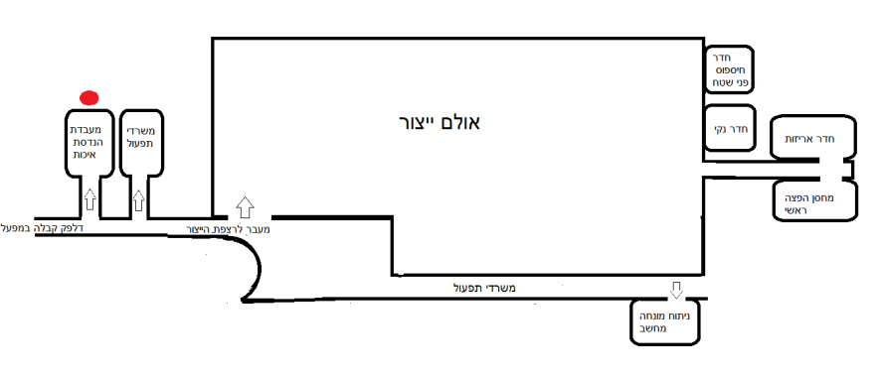
מעבדת הנדסת האיכות
הנדסת האיכות היא חלק חשוב ביותר בהעברה מהפיתוח לייצור.
אנשי הנדסת האיכות לוקחים חלק פעיל בתהליך הפיתוח, ובסוף התהליך מכינים הוראת ביקורת המועברת לייצור.
הוראת הביקורת מנחה את בקרת האיכות איך לבדוק את החלק בצורה היעילה הבטוחה והפשוטה ביותר.
מושקעת הרבה מאד מחשבה בהכנה של הוראת ביקורת מכיוון שהיא הבסיס לעבודת הייצור במחלקת העיבוד השבבי.
במעבדת הנדסת האיכות מבוצעות מדידות של חלקים בתהליך פיתוח, חלקים ראשונים בייצור (ואלידציות) וחקירות של מקרים מיוחדים כגון חקירות של חריגות בייצור או של תלונות לקוח, כלומר בדיקות לא שגרתיות שלא קשורות לתהליך הייצור השוטף.

Slide 14
מעבדת הנדסת האיכות
מכונות הבקרה משמשות למגוון בדיקות איכות.
סורק אופטי "אליקונה" (Alicona) מהמתקדמים בעולם שמסוגל לבצע סריקה תלת מימדית של החלקים, ברזולוציה של פחות ממיקרון אחד, ולתת תוצאות של פני שטח, ומידות ברמה הגבוהה ביותר הקיימת בתעשייה כיום.
הקומפרטור במעבדה הינו בין המשוכללים הקיימים, ומאפשר לנו לטעון שרטוטים של מוצרים שתוכננו ע"י מחלקת הפיתוח ולערוך השוואה, מכשיר זה מקנה מימד מדוייק של איכות הייצור אל מול השרטוט.
מכונת המדידה מולטי סנסור הינה המכונת מדידה ייחודית המאחדת 4 מכונות מדידה מעבר למכשירים הגדולים ישנם כלי מדידה מיוחדים במעבדה, חלקים פרי פיתוח שלנו, וניתן לבדוק כאן כל מידה שנדרשת, ללא יוצא מהכלל.
הרציונל של הנדסת האיכות הוא להשקיע את מירב המאמצים בתחילת התהליך, משלב הפיתוח, תוך כדי חשיבה על איכות המוצר בראש ובראשונה וכמובן גם על יעילות הייצור, וע"י כך נחסכים עיכובים ובעיות לאחר ההעברה לייצור.
במעבדה זו מבוצעים כיולים עבור כלי המדידה עצמם אשר גם עבורם נבדקת מידת דיוקם על בסיס קבוע.
Notes:
מכונת המדידה מולטי סנסור הינה המכונת מדידה ייחודית המאחדת 4 מכונות מדידה מאפשרת את המדידות הבאות:
פרוב סריקה ייחודי בדיוק מדידה של 0.001ממ
לייזר סריקה ייחודי 180° דיוק מדידה 0.001ממ
מדידה אופטית ל"קדח עיוור", אור עליון.
מדידה אופטיקה רגילה אור תחתון
בעלת ציר רביעי המאפשר בדיקה 360 מעלות של החלק.

Slide 15
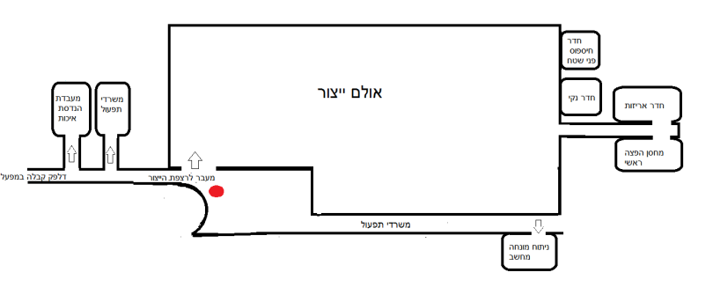
רצפת הייצור – חומרי גלם
תהליך ייצור השתל מתחיל בכוורת מוטות הטיטניום (הטיטניום הנו טיטניום רפואי), אשר מהווה את חומר הגלם הבסיסי לייצור השתלים (ניתן לראות גם חומרי גלם נוספים כמו מוטות פיק ממנו מייצרים מבנים זמנים).
*הטיטניום הינו מסוג ELI - טיטניום בעל תאימות ביולוגית גבוהה (Biocompatibility) – עם כ 6% אלומיניום ו4% וונדיום.
על השמן הרפואי נדבר כשנגיע למכונות ה- CNC בעוד מספר דקות.
כל חומר גלם מסומן מרגע הגעתו למפעל, ונשמרת עקיבותו לאורך כל תהליך הייצור מאצוות חומר הגלם, המכונה בה יוצר, השמן שבעזרתו בוצע העיבוד השבבי, הבודק שביצע את הבקרת האיכות, ועד לאריזה הסופית.
כלומר גם לאחר מכירת השתל, במקרה הצורך אנחנו יכולים לאתר את ההרכב המדוייק ואפילו את תאריך הייצור של חומר הגלם של כל שתל ושתל.
כל חומר גלם חייב להיות בעל אישור תקן רפואי, בנוסף כל חומר גלם עובר מספר בדיקות לפני כניסתו לפס הייצור:
בדיקת עקיבות החומר אצל הספק.
בדיקת עמידה בדרישות – מידות, תקנים, קשיחות החומר, משקל.
Notes:
תאימות ביולוגית/Biocompatibility - היא תכונת מדד של תאימות חומרים לגוף המארח. חומרים ביוקומפטבילים הם חומרים שלא יוצרים אינטראקציה או תגובה מזיקה עם מרקם ביולוגי חי. שימוש בחומרים ביוקומפטבילים חיוני להצלחה הקלינית של השתלת מכשיר רפואי וקריטריון חשוב בבחירת חומרים שמשמשים בתחום הביוננוטכנולוגיה. למשל, מעטפת ננו-קפסולות לשחרור מבוקר של תרופות חייבת להיות עשויה חומרים ביוקומפטבילים.

Slide 16
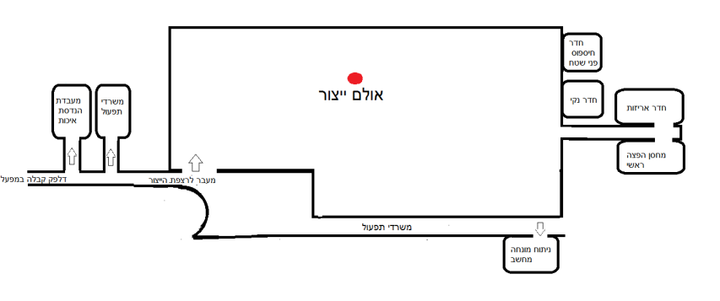
אולמות הייצור
אולמות הייצור החדשים מאפשרים גידול משמעותי בכושר הייצור לצד השבחת תנאי העבודה וסביבת הייצור. המפעל מצוייד במערכת אקלים מבוקרת הכוללת מערכות טיהור אויר מתקדמות.
המערכת החדשנית מבטיחה סביבת עבודה נקייה ונטולת אדי שמן באוויר, עובדה זו חשובה לשמירת בריאות העובד. בין המפעלים הראשונים בארץ בו מותקנת מערכת כזו – אנחנו מאמינים כי המפתח להצלחה טמון בסטנדרט עבודה גבוה לעובדים.
כל מערך הייצור נשלט ע"י מערכת ממוחשבת שמקבלת דיווחים בזמן אמת מהייצור ומאפשרת שליטה ותכנון מדוייקים.

Slide 17
שדרת מכונות CNC
מכונות ה - CNC הן מכונות המבצעות עיבוד שבבי בעזרת
תכנת מחשב. לכל מוצר נכתבת התוכנה שלו אשר מורה
למכונה איך לייצר את החלק.
לכל מכונה 2 אזורי ייצור – ראשי ומשני,
האזור הראשי יחל את תהליך הייצור בעבודה על החלק החיצוני/תחתון (הברגות חיצוניות לדוג') ולאחר סיום פעולתו החלק יעבור לאזור המשני שייצר את החלק הפנימי/העליון (עיבוד המשושה הפנימי והברגות פנימיות לגוד').
כיום פועלות 30 מכונות. המכונות הינן תוצרת יפן ושוויץ . חלק מהמכונות הינן בשימוש פיתוח ולא לייצור מלאי.
ברצפת הייצור עובדים 24/5 (לא עובדים חגים ושישי שבת).הפעלת המכונות מבוצעת על ידי מפעילי מכונה מיומנים.
.

Slide 18
שדרת מכונות CNC
השמן המשמש את מכונות הייצור הינו שמן רפואי, יקר מאוד המאפשר עבודת כרסום איכותית ומדוייקת ע"י ריכוך החיכוך בין המתכות .שימו לב שבשל מערכות ניתור האוויר המתקדמות, הריח כמעט ואינו מורגש. ניתן לראות מעלינו את מערכת יניקת אדי שמן עליה דיברנו בכניסה לאולם.
הביקורת מבוצעת עפ"י הנחיות הנדסת האיכות, על גבי הוראת הביקורת עבור כל חלק וחלק בנפרד.
הייצור מתבצע לפי אצווה, עם תחילת העבודה המפעיל מקבל תיק אצווה ובו שרטוט, הוראות SETUP למכונה ודפי ביקורת.
במהלך ייצור האצווה נאספים כל נתוני הייצור (כמות תקינים, כמות פסולים, תוצאות ביקורת, החלפת כלי עיבוד וכיו"ב)
תיק האצווה מלווה את המוצר לכל אורך תהליך הייצור עד לשלב "שיחרורו" הסופי למחסן ההפצה.
תיקי האצווה נשמרים בארכיון למשך למעלה מ15 שנים.

Slide 19
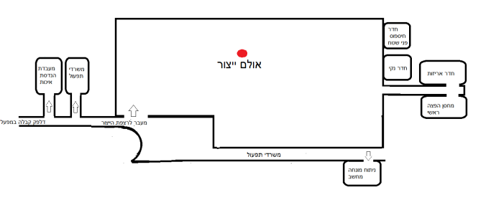
שולחן בדיקת האיכות
בשולחן בדיקת האיכות מתבצעת בקרת האיכות הראשונה למוצר ונבדקות בין 30-40 מידות שונות בשתל. כל מוצר נבדק ויזואלית, החלק הראשון שיוצא מהמכונה תמיד נבדק גם ברמה הפונקציונאלית, וכל שעה נבדק חלק נוסף ויזואלית ופונקציונאלית.
בנוסף, ניתן לראות את הקומפרטורים הפזורים על רצפת הייצור אשר בהם נבדקות כלל מידותיו של השתל.
במידה ומתגלה חריגה עוצרים את הייצור ומבצעים בדיקות מעמיקות יותר.
לכל מכונה שולחן ביקורת משלה – לא קיימת אפשרות לערבוב בין אצוות.
מעבר לבדיקות הנעשות במפעל מתבצעות גם בדיקות חיצוניות – דוגמא לכך שולחים למעבדה בטכניון כמות מדגמית של שתלים על מנת לקבל צילום מקרוסקופ אור סורקSEM – בדיקה דרך מיקרוסקופ אלקטורי (בטכניון) המייצר תקריב להסתכלות מדוקדקת על פני השטח - לוודא כי רמת החספוס ונקיון פני השטח הם ברמה הנדרשת.
בדיקת XPS –בדיקה של שכבת המתכת העליונה ע"י קרן לייזר – מוודא כי ההרכב הכימי של המתכת זהה ועיקבי.
בדיקת FTIR – בודק שאריות של שמן מינלרי לאחר ניקיון לפני סטרליזציה.

Slide 20
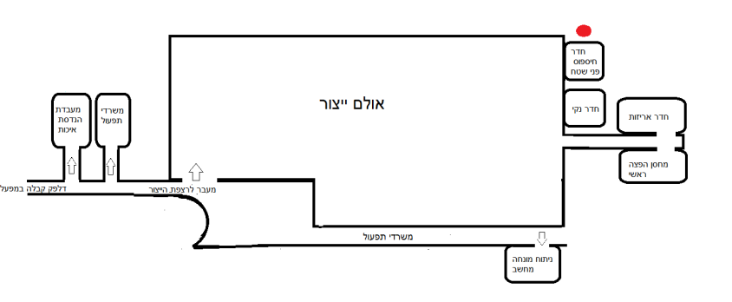
שטיפה ראשונית והפרדת מוצרי הפרוטטיקה מהשתלים
מרצפת הייצור השתלים וחלקי הפרוטטיקה עוברים לשטיפה במכונת Degrezer המורידה את שאריות השמן והחלקיקים מתהליך הייצור.
תהליך הניקוי מתבצע בחדר הכימי אליו לא ניתן להיכנס בשל נהלי בטיחות בעבודה.
לאחר השטיפה מתפצלת דרכם של השתלים וחלקי הפרוטטיקה.
השתלים ממשיכים לשלב חספוס פני השטח אותו נמשיך ונלווה בתחנות הבאות.
הפרוטטיקה עוברת לגימור עיצובי (לא ביולוגי – צביעת סימון ע"י אנודציה, ברק, סימון לייזר, חיסום – חיזוק החומר וכו'), לאחר מכן הפרוטטיקה מועברת לבקרת איכות לביקורות ואריזה.
אנודציה – העברת מתח חשמלי דרך חומצה בה שוהים החלקים הנדרשים בצביעה, המתכת ממנה עשוי החלק מוליכה את המתח ונוצר שינוי קבוע בצבעו.
הצבע נקבע לפי רמת המתח המועברת וריכוז החומצה.
שטיפה
פרוטטיקה
גימור עיצוב
בקרת איכות ואריזה

Slide 21
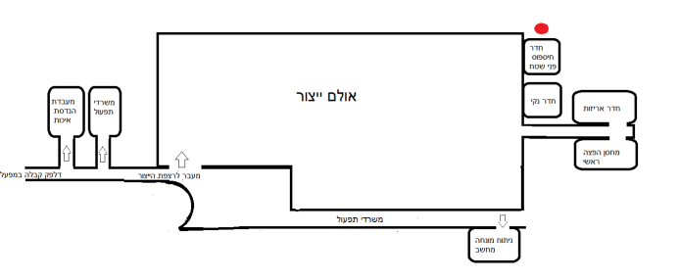
עיבוד פני השטח
תהליך גימור פני שטח השתל בטכנולוגיית NanoTecTM של אלפא-ביו טכ. הינו דו שלבי:
שלב ראשון: חספוס באמצעות התזת חול אלומניום אוקסיד היוצר חספוס פני-שטח ברמת המקרו – 20-40 מיקרון.
כל פעם נטענים אל המכונות בין שתל אחד ועד שלושה שתלים (משתנה לפי המכונה) ועבודתה מבטיחה לנו חספוס אחיד ואיכותי של פני השטח. המכונה מעבדת את פני השטח כך שבתום התהליך מובטחת אחידות מושלמת. התהליך הנו תהליך מאוד מדוייק וקפדני.
לאחר מכן מבצעים שטיפה באמבט אולטרסוני* (שטיפה זו מתבצעת תמיד באמצעות **מים מטופלים).
שלב שני: ***איכול כימי היוצר חרירים ברמת המיקרו – 1-5 מיקרון – שלב זה מבוצע ע"י חיבור השתלים למגש דרך המשושה הפנימי (חלק בשתל שחייב להיות מוגן משלב החספוס לצורך שמירה על דיוק חיבור שתל ומבנה).
שלב השטיפה והאיכול הכימי מתבצעים בחדר הכימי אליו לא ניתן להיכנס בשל נהלי בטיחות בעבודה, את שלב השטיפה האחרון נוכל לראות בחדר הנקי.
Notes:
*שטיפה באמבט אולטרסוני - התדרים האולטרסונים אותם משדר האמבט יוצר רטט הגורם לחלקיקים מתהליך החספוס להתנתק מהשתל.
**מים מטופלים - טיהור מים הוא תהליך של הסרת חומרים, כימיקלים, ומזהמים בלתי רצויים מהמים. מטרת הטיהור היא להפיק מים המתאימים למטרות לרפואיות (אך לא בלבד). תהליך הטיהור מפחית את ריכוזם של חומרים ומזהמים, הכוללים חלקיקים מומסים שונים, טפילים, חיידקים, אצות, נגיפים, ופטריות.
***איכול כימי - תהליך צריבה כפולה בחום ובחומצה היוצרים העמקה של נקבוביות פני השטח

Slide 22
עיבוד פני השטח
בחברות אחרות, בהן נעשה ReCall למוצרים הסיבה בד"כ הייתה בעיות באיכות פני השטח.
יתרונות טכנולוגיית NanoTecTM:
הגדלת שטח הפנים של השתל ובכך הגברת המגע בין העצם לשתל.
הקניית יציבות גבוהה
תקופת החלמה קצרה יותר
יכולת חיזוי תוצאות טובה יותר

Slide 23
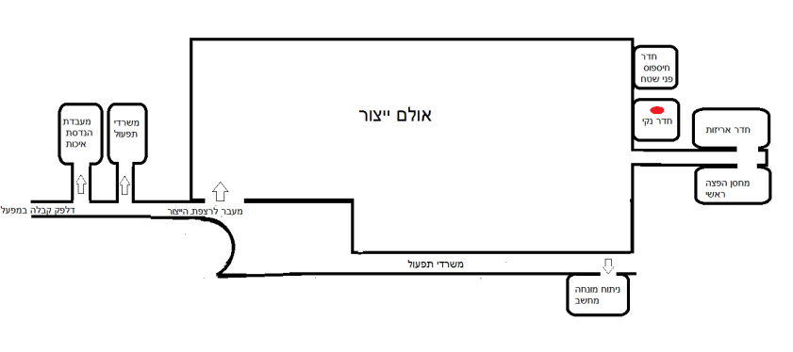
החדר הנקי
לאחר תהליך חספוס פני השטח השתלים עוברים לניקוי נוסף באמבט אולטרסוני בחדר הנקי, לצורך הגעה לרמת נקיון גבוה יותר.
כל חדר במפעל מדורג ברמות שונות של רמות חלקיקים מותרות (PPM), ככל שהדירוג עולה רמות החלקיקים המותרות יורדת ועל כן מבוצעות בכל אחד מהחדרים בדיקות מקרוביאליות רבות לוודוא שמירה על רמה נדרשת.
לחץ האוויר בחדר הנקי גבוה מזה שבאטמוספירה, האוויר יוצא ממנו, אך לא יכול להכנס, אלא דרך מערכות טיהור.
החדר הנקי עובר בדיקות רוטיניות, יומיות, חודשיות ושנתיות לצורך ניטור העומס הבקטריאלי והחלקיקים על השתלים. אנו בודקים את רמת החיידקים באוויר, במשטחי העבודה, על העובדים עצמם וכמובן על השתלים על מנת להבטיח את יעילות תהליך העיקור, ובטיחות המטופלים.
החדר הנקי עבר בדיקות מחמירות ביותר ונמצא עומד בדרישות התקנים בינלאומיים הרלוונטיים.
כל מוצר הנוגע בעור (ועד מושתל בתוך הרקמות) חייב לעבור בדיקות של התאמה ביולוגית (biocompatibility).

Slide 24
החדר הנקי
לאחר אריזת השתלים במבחנה השקופה בלבד הם נשלחים לעיקור בקרני גאמה.
השתלים חייבים להגיע לשלב קרני הגאמה עם נקיון פני שטח גבוהה – מדוע?
כאשר קרני הגאמה הורגות את החיידקים ממברנת החיידק מתפרקת ומשתחררים אנדוטוקסינים – חומרים אלו מובילים לזיהומים, דלקות ואלרגיות בגוף המטופל. על כן המטרה היא להגיע לשלב העיקור עם כמות החיידקים הנמוכה ביותר אפשרית – דבר המחייב את שמירה על סטריליות וביקורת קפדנית לאורך כל התהליך.
לאחר האריזה בחדר הנקי השתלים מועברים לביקורת סופית – 100% מהשתלים עוברים בדיקה ויזואלית להתאמה בין המוצר לתיאור על גבי האריזה, תקינות האריזה. עבור הפרוטטיקה מבוצעות אותן בדיקות אך מדגמיות מכל אצווה
החלק הפרותטי מועבר מחדר האריזה, אל מחסן ההפצה.

Slide 25
החדר הנקי
חברת אלפא-ביו טכ. תומכת במערכת בקרת איכות מחמירה, אשר כפופה לתקני האיכות הראשיים: תקן 13485:2006 של ארגון התקנים הבינלאומי (ISO), כולל ה-Canadian Medical Devices Conformity Assessment System, והנחיית המועצה 93/42/EEC. מוצרי החברה מאושרים ע"י תו-התקן האירופאי (CE) ומאושרים לשימוש בארה"ב.

Slide 26
סקירת התהליך
גימור עיצוב
בקרת איכות ואריזה
ביקורת סופית
פרוטטיקה
שטיפה
שתלים
חספוס פני שטח שלב 1
שטיפה
חספוס פני שטח שלב 2
שטיפה
אריזה
הקרנה
ביקורת סופית

Slide 27
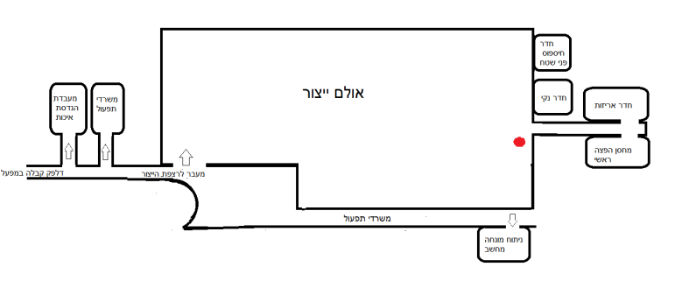
חדר אריזה
כאן נארזים כל מוצרי החברה המיוצרים במפעל.
בחדר זה נעשית ביקורת ויזואלית סופית למוצרי הפרותטיקה וביקורת סופית של אריזת השתלים.
בחדר זה מבוצעת גם הביקורת הסופית של אבטחת איכות עבור כל אצווה ללא יוצא מן הכלל.
בביקורת הסופית אנו בודקים שכל התהליכים בוצעו ואושרו, שכל הטפסים נמצאים, שהתוויות נכונות, שהפסולים הופרדו מהחלקים התקינים, שכל התהליכים דווחו כראוי במערכת בקרת הייצור (ERP) ושהחלק מתאים להוראת הייצור.

Slide 28
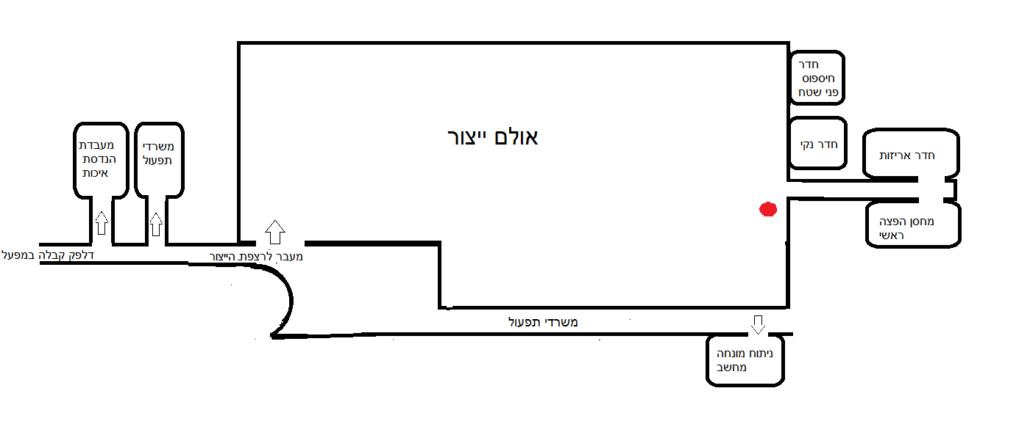
מחסן הפצה
לאלפא ביו 2 מחסני הפצה – בישראל ובהולנד – שני מחסני ההפצה אחראים להספקת הסחורה למעל 50 מדינות שונות. לא ניתן להציג לכם את מחסן ההפצה מסיבות ביטחוניות.

Slide 29
ניתוח מונחה מחשב
כפי שצויין בסריקת הרקע ההיסטורי של אלפא ביו, בשנת 2015 הושקה החטיבה הדיגיטלית מבית אלפא ביו. החטיבה הוקמה במטרה לספק ללקוחותנו מגוון פתרונות, שירותים ומוצרים הדרושים להצלחה בעולם רפואת השיניים הדיגיטלית.
ניתוח מונחה מחשב מנגיש לרופאי השיניים את הטכנולוגיות המתקדמות בעולם הדנטלי.
באיכות ודיוק מהגבוהים בתעשייה. כל זאת בעזרת תוכנות מחשב ייעודיות העושות שימוש בטכנולוגית CT והדמיות 3D מתקדמות.
קווים מנחים לתהליך הקליני:
בדיקה קלינית ולקיחת מידה.
הכנת מודל גבס במעבדה.
סקירת סיטי של המטופל.
מיקום השתלים לפי הנחיות הרופא והפרמטרים הקלינים – הרופא רואה את התכנון דרך תוכנת Viewer המסופקת ללא תשלום.
ייצור הסד הכירורגי (המודפס) ע"י אלפא ביו.
הייצור המקומי מבטיח זמן תגובה מהיר במיוחד (ניתן לראות את מדפסת התלת מימד המייצרת את הסדים), דיוק ואיכות ללא פשרות (עומדים בסטנדרטים הגבוהים בעולם, החברה היחידה בעלת תקן ISO) – תאימות גבוהה במיוחד בין מיקום השתלים המתוכנן לזה בפועל מאפשר מיקום שתלים בבטחה בסמוך למבנים הפזיולוגים.
הדיוק הגבוה מבטיח לרופא המתכנן רמת צפי גבוהה (Predictability) לצורך הכנת השיקום הזמני טרם הניתוח.

Slide 30
מרכז שרות הלקוחות
חברת אלפא-ביו טכ. מפעילה מרכז שירות לקוחות מקומי ומרכזי שירות ומכירות בלמעלה מ- 50 מדינות ברחבי העולם, באמצעות מערך מפיצים הנבחר בקפידה.
מרכזי שרות הלקוחות הינם מרכזים מיומנים שיודעים לספק תמיכה מקצועית לכל צרכי המפיצים ולקוחות הקצה כאחד.
כאן מסתיים הסיור – האם יש שאלות?

